Slide 1
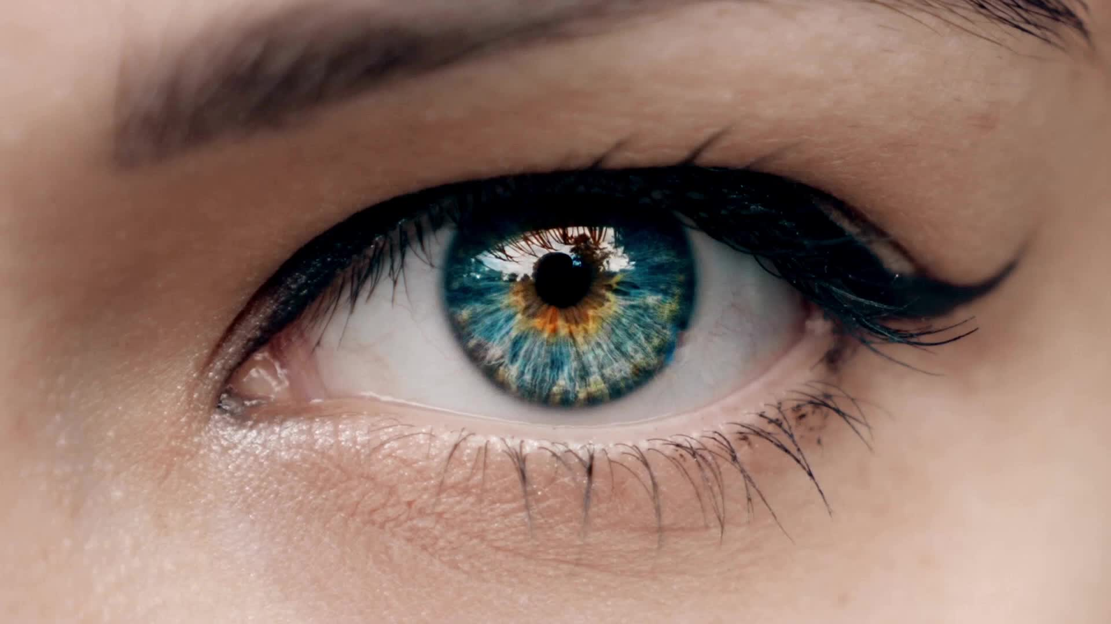
Retina Kan Damarlarını Çıkarmak İçin Eşikleme Temelli Morfolojik Bir Yöntem
GÜLHAN POLAT
02205076071

Slide 2
Retina ağ yapısının doğru ve hızlı bölütlenmesi için bilgisayar destekli tanı sistemlerine ihtiyaç duyulur. Bu makalede, renkli retina fundus görüntüsü üzerinde retina damarlarını otomatik olarak bölütleyen bir yöntem önerilmiştir. Retina damar ağ yapısını bölütlemek için morfolojik işlemlere dayalı bir yöntem retina görüntüleri üzerine uygulanmıştır. Morfolojik işlemlerin uygulandığı fundus görüntüsüne üç farklı eşikleme yöntemi uygulanmıştır.
Bu eşikleme yöntemleri; Çoklu Eşikleme, Maksimum Entropi Tabanlı Eşikleme ve Bulanık Kümeleme Tabanlı Eşikleme yöntemleridir. Eşikleme sonucunda bölütlenmiş damar görüntüleri elde edilmiştir. Bu makalede amaç farklı eşikleme algoritmalarının aynı görüntüler üzerindeki performans karşılaştırmasını sağlamaktır

Slide 3
Eşikleme yöntemleri
Eşikleme işlemi, gri ölçekli bir görünün yoğunluk seviyesine göre sınıflara ayrıldığı bir işlemdir. Bu sınıflandırma işlemi için tanımlanmış kurallara uygun bir eşik değeri seçmek gerekir.
Çok Seviyeli Eşikleme
Gri ölçekli görüntüyü birkaç farklı bölgeye ayırabilen bir işlemdir
Maksimum Entropi Tabanlı Eşikleme
Bir görüntüdeki yoğunluk değerlerinin olasılık dağılımına katkı veren ön ve arka plan görüntüsüne ait entropi değerleri ayrı ayrı hesaplanır ve toplamları maksimize edilir. Ardından, entropinin toplamını maksimize eden bir optimum eşik değeri hesaplanır
Bulanık Mantık Tabanlı Eşikleme
Bulanık kümeleme bir yumuşak kümeleme tekniğidir. Bu kümeleme yöntemi, nesnelerin kümelere olan aitliğini ifade etmek için bir derece kavramı kullanır . Her nesne için, toplam derece 1’dir

Slide 4
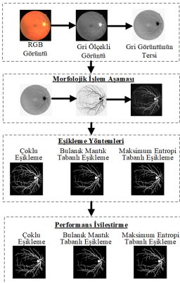
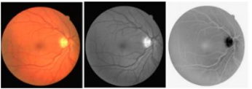
Kullanılan yöntem
veri setinde bulunan görüntüler RGB renk uzayından gri ölçekli görüntülere dönüştürülür. Gri ölçekli görüntülerin tersi üzerinde önerilen sistem uygulanır

Slide 5
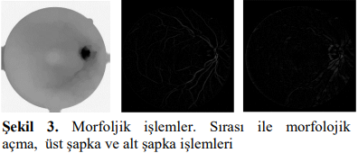
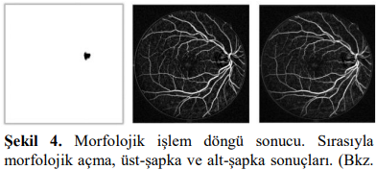
Morfolojik işlemler
Morfolojik işlemlerin temel amacı, görüntünün temel özelliklerini korumak ve görüntüyü basitleştirmektir. Bu çalışmada, üst-şapka ve alt-şapka dönüşümleri kan damarlarına belirginlik kazandırmak için kullanılır. Bu durumu ortadan kaldırmak için ilk önce morfolojik açma işlemi uygulanır. Morfolojik açma işlemi için yarıçapı 21 olan bir disk oluşturulur. Oluşturulan bu disk gri ölçekli görüntünün tersine uygulanarak morfolojik açma işlemi yapılmış olur. Daha sonra uzunluğu 21 olan bir çizgisel yapı elemanı oluşturulur. Oluşturulan bu çizgisel yapı elemanı gri ölçekli görüntünün tersine uygulanarak üst-şapka ve alt-şapka dönüşümleri tamamlanmış olur
Üst şapka dönüşümü, bir giriş görüntüsüne morfolojik açma işlemi uygulandıktan sonra uygulama sonucunun orijinal giriş görüntüsünden çıkarılması işlemidir.
Alt-şapka dönüşümü, bir giriş görüntüsüne morfolojik bir kapama işlemi uygulandıktan sonra uygulama sonucunun orijinal giriş görüntüsünden çıkarılması işlemidir.

Slide 6
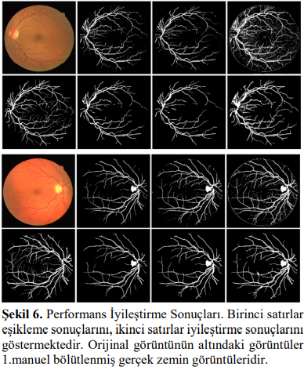
Bulgular ve tartışma
İyileştirilmiş görüntüler eşikleme işlemine tabi tutulduktan sonra çıktı görüntüleri üzerinde performans iyileştirilmesi yapılmıştır. Performans iyileştirme yönteminde damara ait olmayan damar benzeri görüntüler morfolojik işlemler kullanılarak yok edilmiştir. Bu aşama bağlı bileşen analizi kullanılarak önce küçük nesneler silinmiş daha sonrada damardan kopuk küçük boşluklar doldurulmuştur.
Uygulanan yöntemin başarı ölçütünü hesaplamak için Doğruluk Oranı ölçüsü kullanılmıştır
Bu makalede, Bulanık Mantık Tabanlı Eşikleme yönteminin ortalama doğruluk oranı 0.952 olarak hesaplanmış ve diğer iki eşikleme yönteminden daha yüksek bir değere sahip olmuştur.

Slide 7
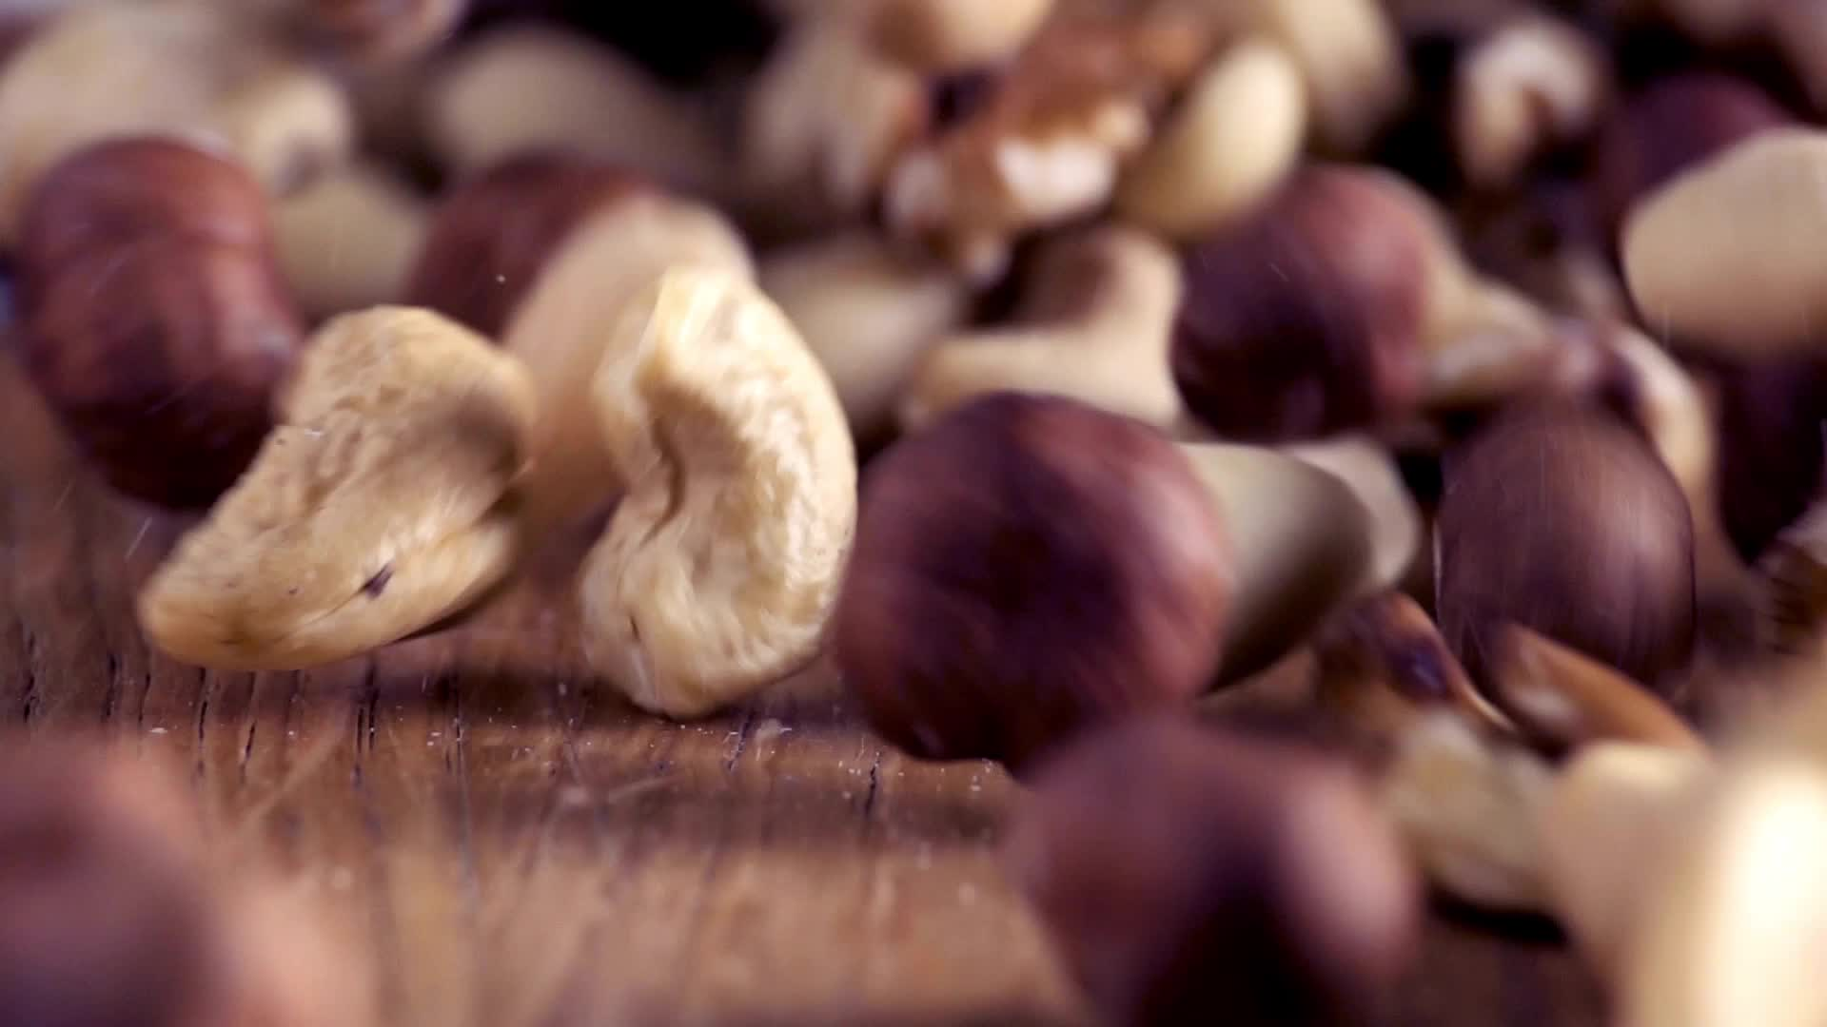
Görüntü işleme teknikleri ve kümeleme yöntemleri kullanılarak fındık meyvesinin tespit ve sınıflandırılması

Slide 8
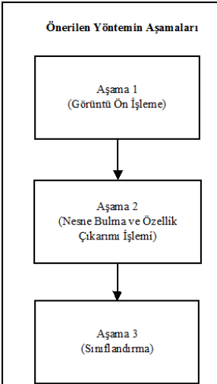
Önerilen yöntem
Ortamda bulunan aynı nesnelerin tespit edilerek, sınıflandırılmasına yönelik yapılan çalışmada üç aşamalı bir yöntem önerilmektedir
Önerilen sistemin ilk aşamasında kameradan alınan görüntü üzerinde, görüntü ön işleme adımı uygulanmaktadır. İkinci aşamada, ortamda bulunan nesneler tespit edilmekte ve nesnelere ait veriler bilgi veritabanına aktarılmaktadır. Son aşamada ise bilgi veritabanı kullanılarak nesnelerin sınıflandırılması gerçekleştirilmektedir.

Slide 9
Görüntü ön işleme aşaması
Görüntü ön işleme aşamasında, kameradan alınan görüntü üzerinde sırasıyla filtreleme, resmin grileştirilmesi ve ikili resme çevrilmesi işlemleri uygulanmaktadır. Bu işlemlerin gerçekleştirilmesinden sonra görüntü üzerinde yer alan ve ilgilenilen nesneler daha belirgin ve kolay işlenebilir hale getirilmektedir.
Filtre uygulama adımında, görüntü üzerinde yer alan tuz biber gürültülerinin giderilmesi ve resimde yer alan gereksiz ayrıntıların azaltılması sağlanmaktadır. Kameradan alınan görüntü matrisi üzerinde, 3x3, 5x5 vb küçük bir çekirdek matrisinin gezdirilmesi sonucunda filtreleme işlemi gerçekleşmektedir.
Grileştirme işlemine ait formül denklem 3’te sunulmaktadır. Denklemde, IG grileştirilmiş yeni görüntü matrisini , I RK I , I RY I ve I IRM sırasıyla filtrelenmiş renkli görüntüdeki kırmızı, yeşil ve mavi renk değerini ifade etmektedir

Slide 10
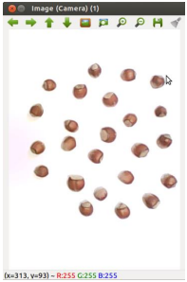
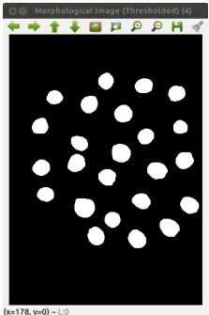
Gri olarak elde edilen görüntü üzerinde, eşikleme işlemi uygulanarak sadece ilgili nesnelere ait yer alan bölümler kullanılmaktadır. Eşikleme işleminde kullanılan en küçük (min) ve en büyük değerler (max) deneysel çalışmalar sonucunda belirlenmektedir. Gri görüntü içerisinde yer alan piksel değerleri min ve max değerleri arasında bulunup bulunmadığı karşılaştırılarak, ikili görüntü için yeni değer ataması gerçekleştirilmektedir
Eşikleme işleminden sonra siyah ve beyaz renkleri içeren görüntü oluşturulmaktadır. Görüntü içerisinde, siyah bölgelerde istenmeyen beyaz noktalar, beyaz bölgelerde istenmeyen siyah noktalar bulunmaktadır. Elde edilen ikili görüntü üzerinde yer alan gürültüleri silmek amacıyla morfolojik işlem uygulanmaktadır.

Slide 11
Nesne bulma ve özellik çıkarımı işlemi aşaması
görüntü ön işleme aşamasından geçirilerek elde edilen ikili görüntü üzerinde nesnelerin bulunması ve her bir nesneye ait özelliklerin çıkarımı işlemleri gerçekleştirilmektedir. Nesnelerin görüntü düzleminde kaplamış olduğu alan, nesne boyları ve nesne merkezine ait koordinatlar özellik çıkarım vektörlerinde bulunmaktadır.
Her bir nesneye ait dış hatlar ve nesne numaraları belirlendikten sonra, nesnenin alanını hesaplamak için moment alma işlemi gerçekleştirilmektedir.

Slide 12
Ortalama tabanlı sınıflandırma
Önerilen ilk yöntemde ortamda bulunan nesneler kendi aralarında otomatik olarak 3 sınıfa ayrıştırılmaktadır. Sınıflandırma işleminde oluşturulan ilk küme merkezi hesaplanır
Nesneleri sınıflandırma aşamasında, ilgili nesnenin alanı ile her bir küme merkezi arasındaki mesafe hesaplanmaktadır. Nesneler kendilerine en yakın noktada bulunan küme merkezlerine yerleştirilerek sınıflandırılmaktadır.

Slide 13
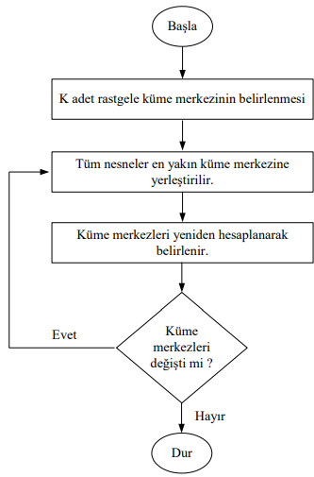
K-means kümeleme yöntemi
K-means algoritması, N adet veri nesnesinin K adet kümeye bölünmesidir. K-means kümeleme, karesel hatayı en aza indirgemek için N tane veriyi K adet kümeye bölümlemeyi amaçlamaktadır
K-means algoritmasının temel amacı bölümleme sonucunda elde edilen küme içindeki verilerin benzerliklerinin maksimum, kümeler arasındaki benzerliklerin ise minimum olmasıdır.

Slide 14
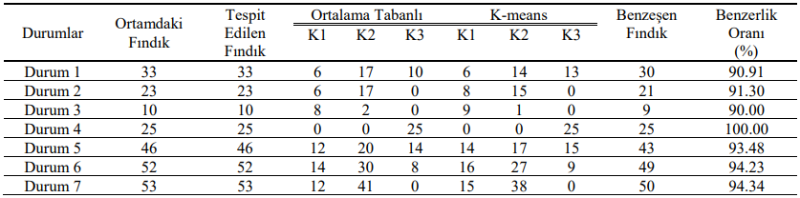
DENEYSEL ÇALIŞMA
Ortalama tabanlı ve K-means algoritmasına göre kümeleme işleminde, piksel cinsinden bulunan alan değerleri kullanılarak küme merkezleri elde edilmektedir. Küme merkezleri elde edilirken çalışma ortamına 150 adet fındık yerleştirilerek bilgi veritabanı oluşturulmaktadır.
Örnek çalışmada ortamda bulunan 25 adet fındık önerilen yöntem kullanılarak %100 başarım oranı ile tespit edilmektedir. Ayrıca, çalışmanın yöntem kısmında sunulan kümeleme metotlarına göre fındıklar ayrıştırılmaktadır.

